Slide 1




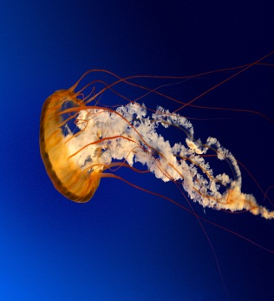


2012학년도 기계 or 자동차 설계프로젝트
전기자동차의 구조해석 및 성능향상에 관한 연구
홍길동 이소룡 이몽룡 성춘향 변학도
지도교수 : 홍길동 교수님

